Slide 1
আজকের ক্লাশে সবাইকে স্বাগতম

Slide 2
পরিচিতি
মোঃ অশেকুর রহমান
সহকারি শিক্ষক(সমাজ বিজ্ঞান)
মতিহারা দ্বি-মূখী উচ্চ বিদ্যালয়
নবাবগঞ্জ, দিনাজপুর।
মোবাইল নং-০১৭২৯-১০৩০৪০
শ্রেণীঃ৮ম শ্রেণি
বিষয়: বাংলাদেশ ও বিশ্বপরিচয়
অধ্যায়: দশম
সময়: ৪৫মিনিট

Slide 3
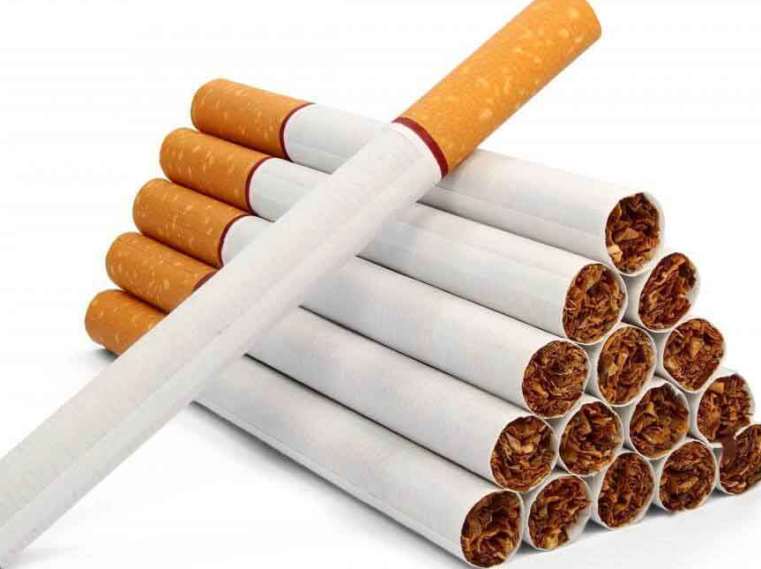
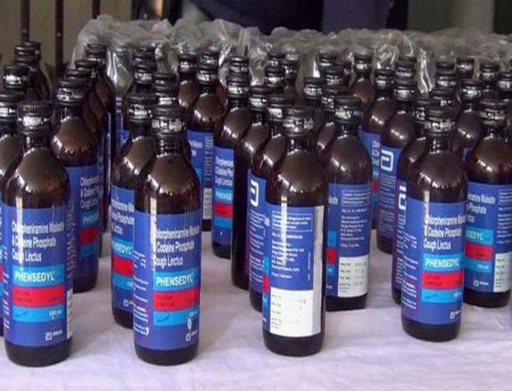
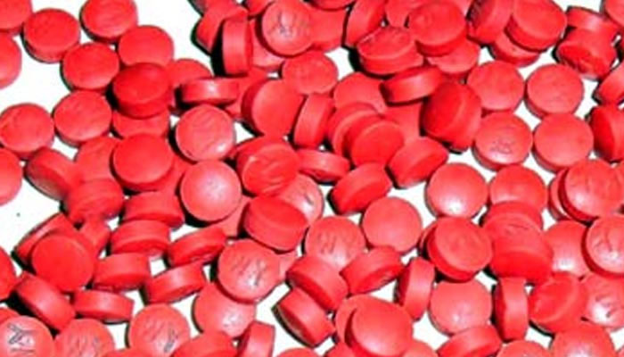
এসো ছবিগুলো লক্ষ করি
ছবিগুলোতে কি কি দেখতে পাচ্ছো?
সিগারেট
ফেনসিডিল
ইয়াবা
এগুলোকে কী বলে?
মাদক

Slide 4
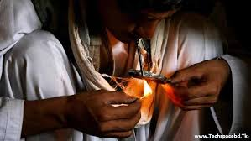
মাদকাসক্তির ধারনা ও কারণ

Slide 5
এই পাঠ থেকে শিক্ষার্থীরা ...........
১.মাদকাসক্তি কী তা বলতে পারবে।
২.মাদকাসক্তির প্রভাব বর্ণনা করতে পারবে।
৩.মাদকাসক্তির কারণ ব্যাখ্যা করতে পারবে।
৪.মাদকাসক্তি প্রতিরোধের উপায় বিশ্লেষণ করতে পারবে।

Slide 6
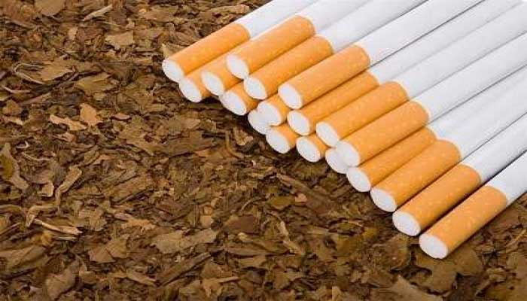
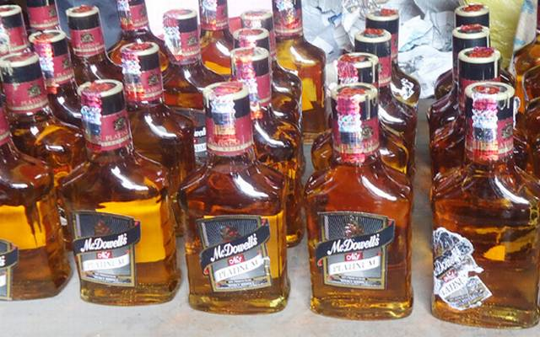
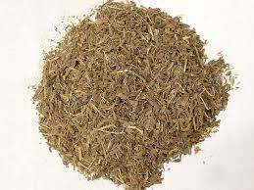
ছবি গুলো লক্ষ করি

Slide 7
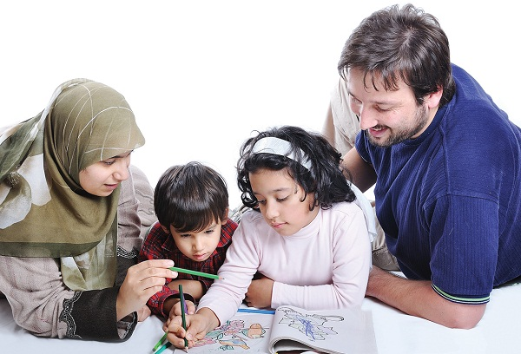
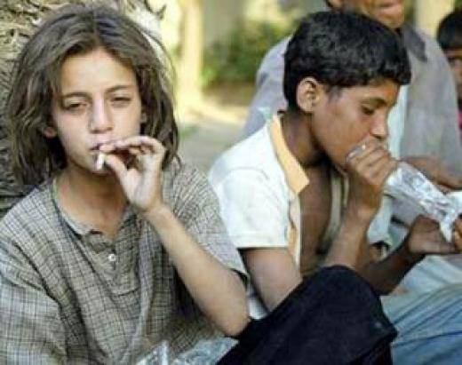
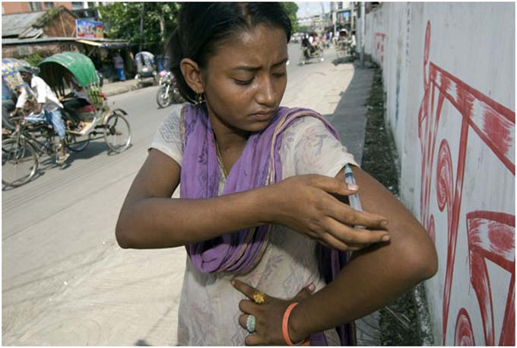
পিতা মাতার স্নেহ ও মনোযোগ থেকে বঞ্চিত হয়ে কিংবা পারিবারিক অশান্তি ও ঝগড়াবিবাদ থেকেও অনেক সময় শিশুকিশোরদের মনে হতাশা জন্ম নেয়। এক পর্যায়ে তারা মাদকে আসক্ত হয়ে পড়ে।

Slide 8
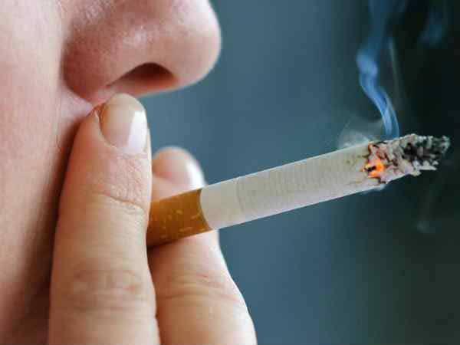
একক কাজ
মাদক বলতে কী বোঝায়?

Slide 9
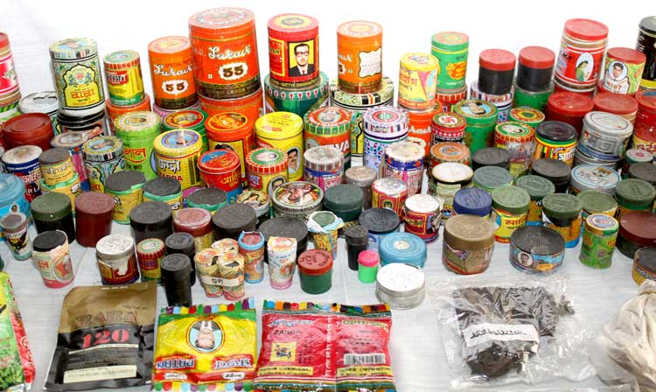
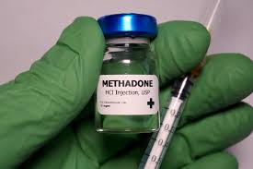
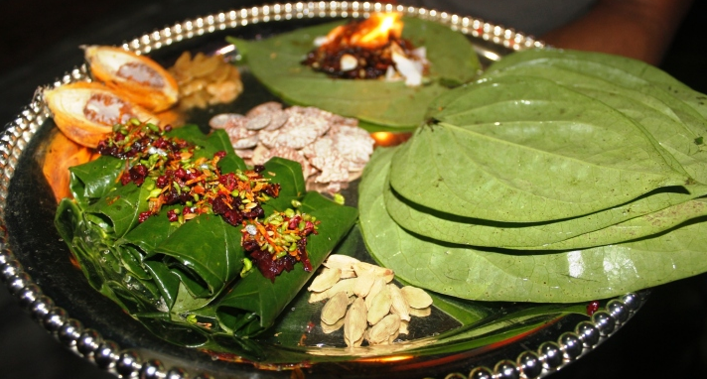
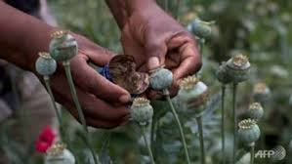
জর্দা
প্যাথেডিন
পান
আফিম

Slide 10
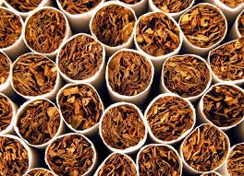
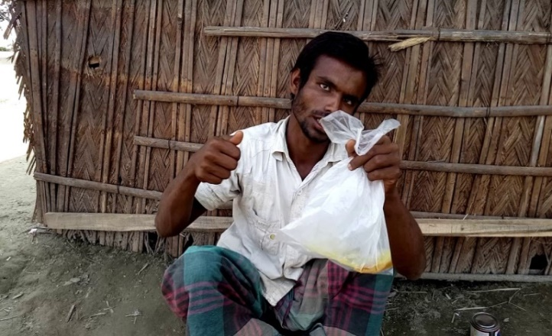
তামাক
মদ
গাজা
জুতার গাম

Slide 11
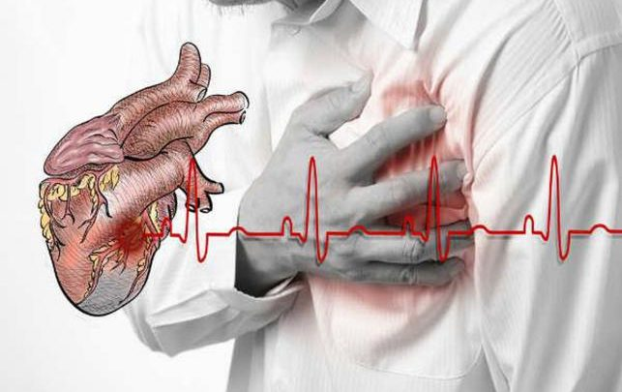
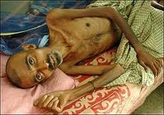
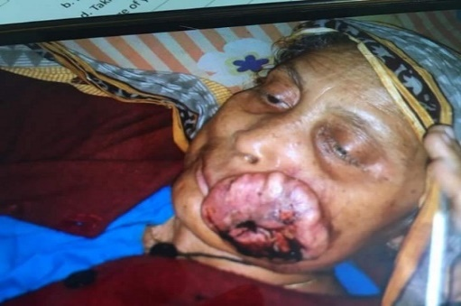
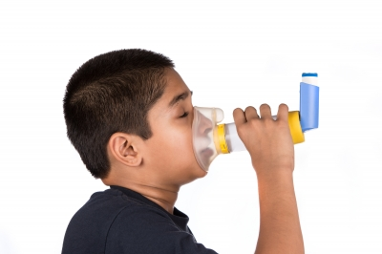
মাদকাসক্তির প্রভাব
একজন মাদক গ্রহণকারীর যা হতে পারে
হ্নদরোগ
যক্ষ্মা
ক্যান্সার
শ্বাসকষ্ট

Slide 12
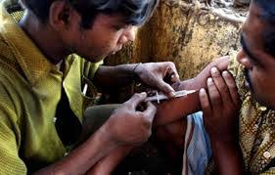
জোড়ায় কাজ
মাদক কী প্রভাব বর্ণনা করে লেখ।

Slide 13
মাদকাসক্তি রোধে প্রতিরোধমুলক ব্যাবস্থা
পাড়ার মসজিদ, মন্দির, ক্লাব ও সামাজিক প্রতিষ্ঠানে মাদক বিরোধী কার্যকলাপ চালানো।
শিশুকাল থেকে ধর্মীয় ও নৈতিক শিক্ষাদান করা।
অভিভাবকদের সচেতন হওয়া।

Slide 14
গণমাধ্যমগুলোতে মাদকের বিরুদ্ধে সচেতনতা সৃষ্টির জন্য প্রচার চালানো।
মাদক বিরোধী আইন প্রণয়ন ও তার যথাযথ প্রয়োগ।
ছেলে-মেয়েদের বন্ধু-বান্ধবদের খোজখবর নেয়া।

Slide 15
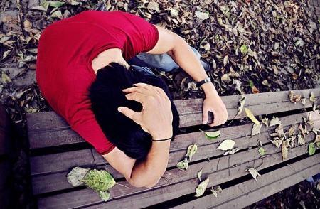
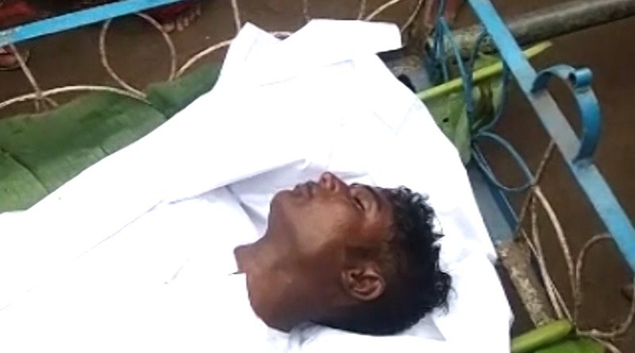
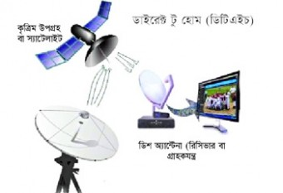
মাদকাসক্তির কারণ
নিঃসঙ্গতা
প্রিয়জনের মৃত্যু
ইন্টারনেট
টিভি চ্যালেন

Slide 16
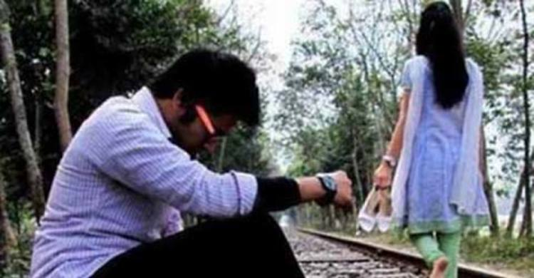
মাদকাসক্তির কারণ
মাদকাসক্ত ব্যক্তির সাথে বন্ধুত্ব
বেকারত্ব
পারিবারিক অশান্তি
প্রেমে ব্যর্থতা

Slide 17
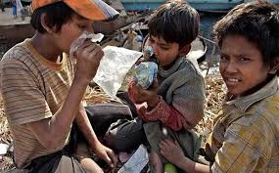
দলগত কাজ
মাদকাসক্তি প্রতিরোধের উপায় বিশ্লেষণ করে লেখ।

Slide 18
মূল্যায়ন
সঠিক উত্তর
১। নিচের কোনটি মাদক নয়?
(ক) মদ (খ) তামাক (গ) চা (ঘ) পান
২। মাদকাসক্তির ফলে -
(ক) জীবনে প্রতিষ্ঠিত হওয়া যায় (খ) অর্থ সম্পদ বেড়ে যায়
(গ) সম্মান বৃদ্ধি পায় (ঘ) পড়াশোনার ক্ষতি হয়
৩। মাদকাসক্তি প্রতিরোধে যা করা যায় তা হলো-
i. ধর্মীয় শিক্ষার গুরুত্ব বৃদ্ধি করা ii. নৈতিক মূল্যবোধ শেখানো iii. যথাযথ আইনের প্রয়োগ
নিচের কোনটি সঠিক?
(ক) i ও ii (খ) i ও iii (গ) ii ও iii (ঘ) i, ii ও iii

Slide 19
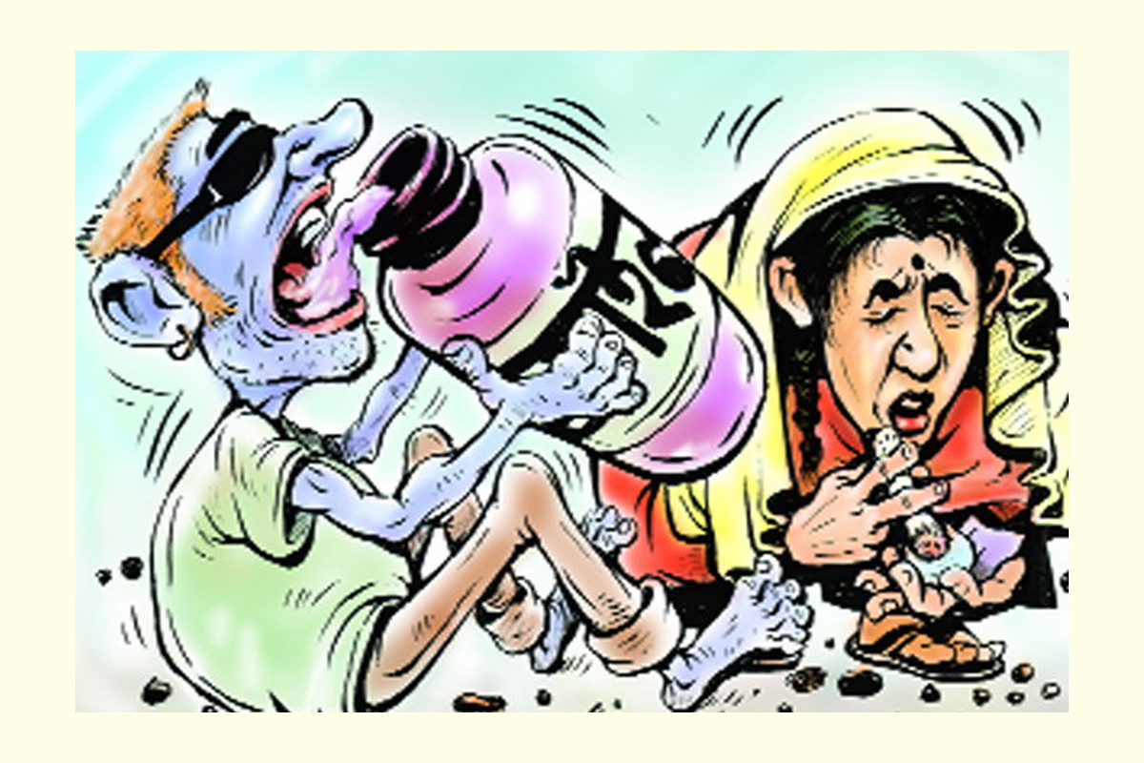
বাড়ির কাজ
মাদকাসক্তির কারণ ব্যাখ্যা করে লিখে নিয়ে আনবে।

Slide 20
সবাইকে ধন্যবাদ

